Slide 1
实验三 单体应用与微服务应用的效率
JavaEE平台技术
3-5组 应驰骅
Notes:
大家好，我是暂时先叫这个名队的汇报人吴桐，组内其他成员有李睿，王昭栋，黄子安以及应驰骅

Slide 2
实验设计
一：相同情况能负载的最大线程数
固定时间10秒，控制调用次数0次、1次、2次
从100个线程开始，逐级增加
预热、多次测试取优
负载判断标准：根据MySql特性，看Response Times Over Times、Active Threads Over Times、Response Time Percentiles等图表判断能否较好的完成请求的处理。事实判断上，主要看Active Threads Over Times
Notes:
首先我们先来简单回顾一下项目要求。第一步先把二进制信息编码利用opencv编码成一系列的图像，再利用FFMPEG将图像编码成视频，利用手机录制视频，再将手机录制的视频逆过程解码，最终得到输出信息，在这个过程中尽量提高有效传输量。我们小组要研读了李泽政学长的代码后认为该项目的主要难点在于将信息编码成图像以及将图像再转回信息

Slide 3
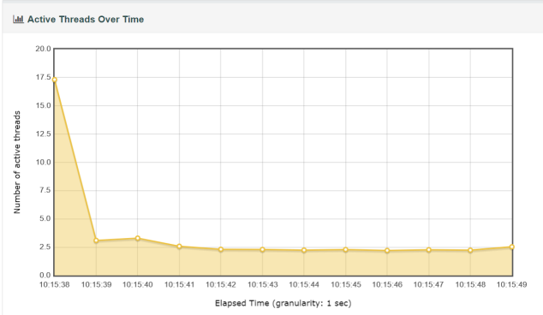
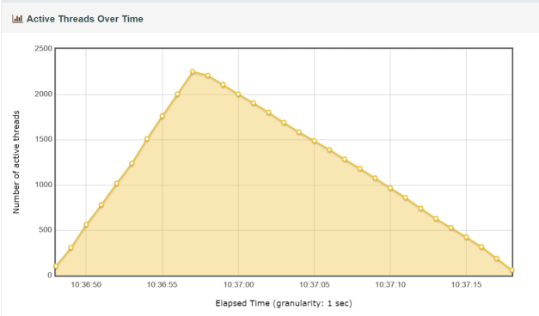
实验设计
一：相同情况能负载的最大线程数
Active Threads Over Times判断示例
图1：可负载示意图 图2：无法负载示意图
Notes:
首先我们先来简单回顾一下项目要求。第一步先把二进制信息编码利用opencv编码成一系列的图像，再利用FFMPEG将图像编码成视频，利用手机录制视频，再将手机录制的视频逆过程解码，最终得到输出信息，在这个过程中尽量提高有效传输量。我们小组要研读了李泽政学长的代码后认为该项目的主要难点在于将信息编码成图像以及将图像再转回信息

Slide 4
实验设计
二：相同情况下的中位反应时间
固定时间10秒，控制调用次数0次、1次、2次
中位反应时间：去除掉反应时间前20%的数据，再取中位数，也就是Response Time Percentiles图表中横坐标40%对应的反应时间
预热、多次测试取优
Notes:
首先我们先来简单回顾一下项目要求。第一步先把二进制信息编码利用opencv编码成一系列的图像，再利用FFMPEG将图像编码成视频，利用手机录制视频，再将手机录制的视频逆过程解码，最终得到输出信息，在这个过程中尽量提高有效传输量。我们小组要研读了李泽政学长的代码后认为该项目的主要难点在于将信息编码成图像以及将图像再转回信息

Slide 5
数据约定
吞吐量单位：事务/秒tps。
反应时间单位：毫秒ms。
线程数单位：个。
精确位：对于反应时间，保留整数位
Notes:
首先我们先来简单回顾一下项目要求。第一步先把二进制信息编码利用opencv编码成一系列的图像，再利用FFMPEG将图像编码成视频，利用手机录制视频，再将手机录制的视频逆过程解码，最终得到输出信息，在这个过程中尽量提高有效传输量。我们小组要研读了李泽政学长的代码后认为该项目的主要难点在于将信息编码成图像以及将图像再转回信息

Slide 6
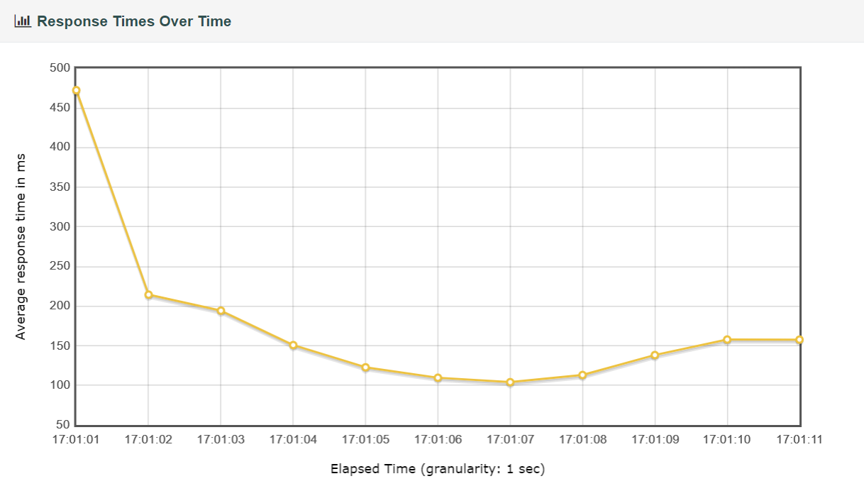
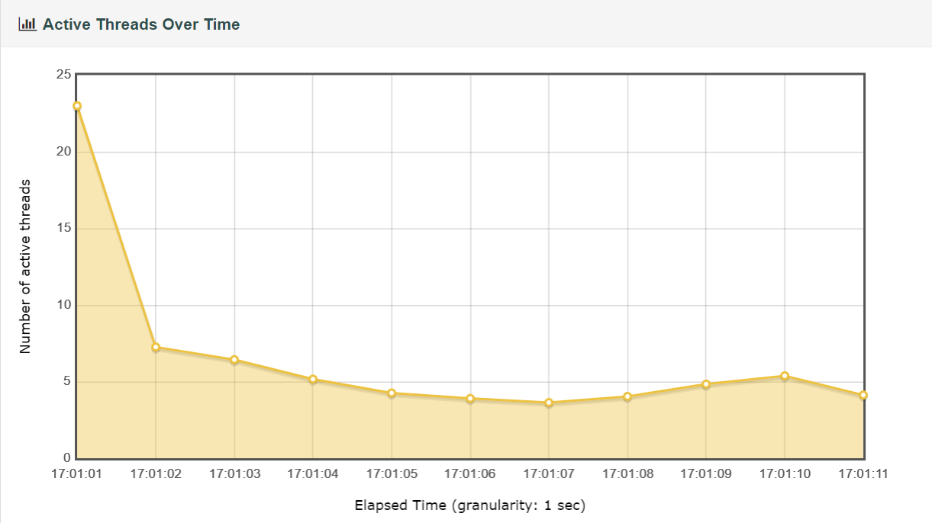
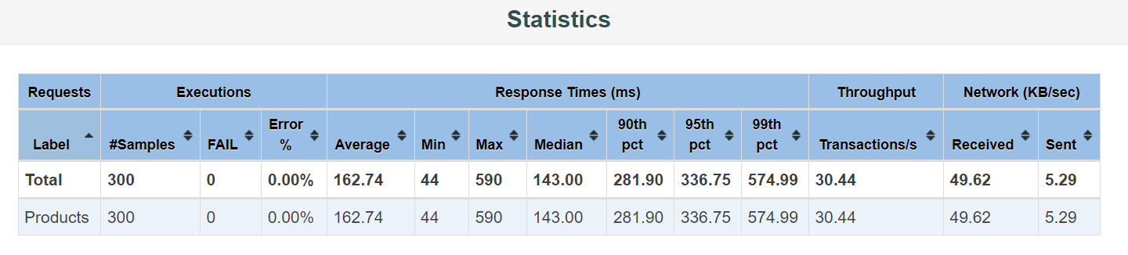
实验结果&分析——线程数阈值
跨模块调用0次——10秒 300个
Notes:
首先我们先来简单回顾一下项目要求。第一步先把二进制信息编码利用opencv编码成一系列的图像，再利用FFMPEG将图像编码成视频，利用手机录制视频，再将手机录制的视频逆过程解码，最终得到输出信息，在这个过程中尽量提高有效传输量。我们小组要研读了李泽政学长的代码后认为该项目的主要难点在于将信息编码成图像以及将图像再转回信息

Slide 7
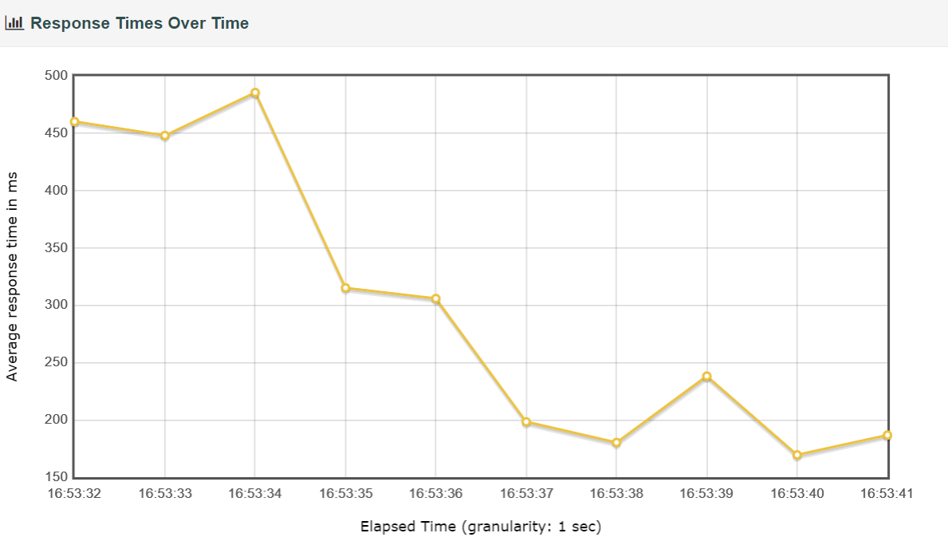
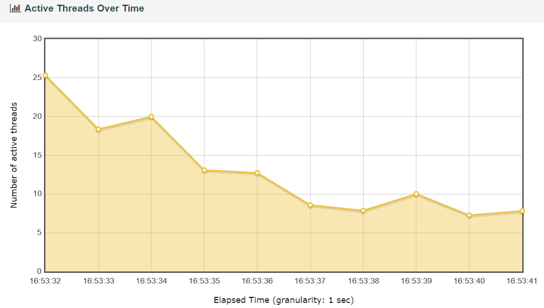
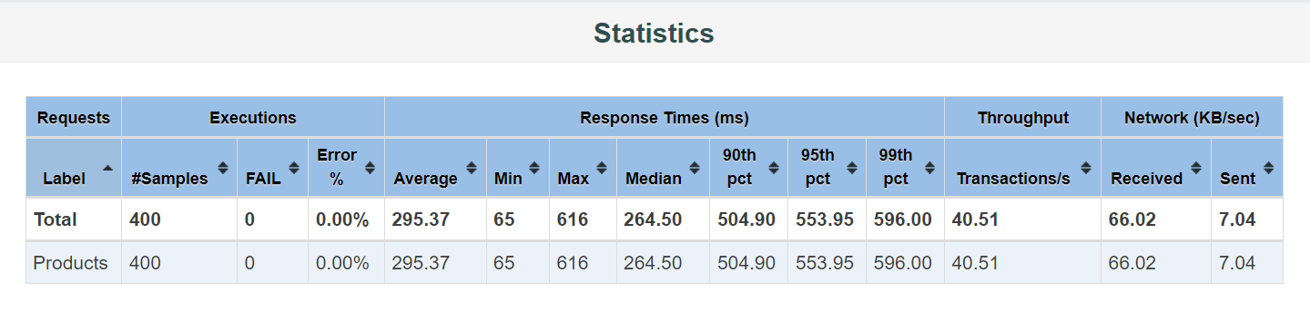
实验结果&分析——线程数阈值
跨模块调用0次——10秒 400个
Notes:
首先我们先来简单回顾一下项目要求。第一步先把二进制信息编码利用opencv编码成一系列的图像，再利用FFMPEG将图像编码成视频，利用手机录制视频，再将手机录制的视频逆过程解码，最终得到输出信息，在这个过程中尽量提高有效传输量。我们小组要研读了李泽政学长的代码后认为该项目的主要难点在于将信息编码成图像以及将图像再转回信息

Slide 8
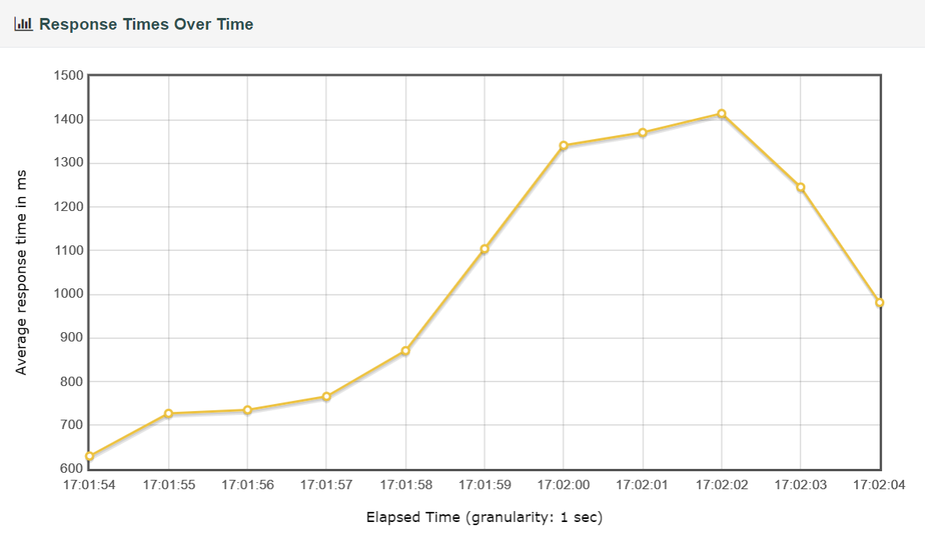
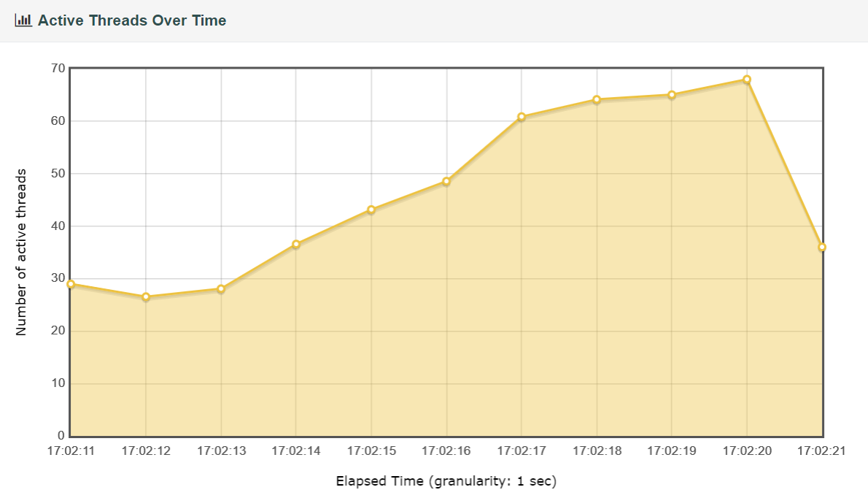
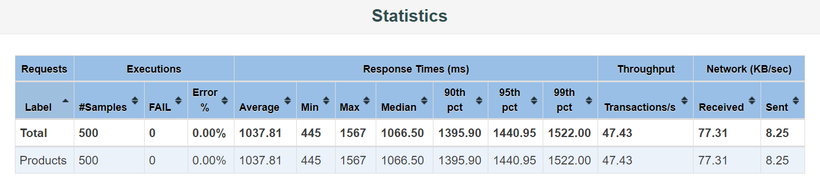
实验结果&分析——线程数阈值
跨模块调用0次——10秒 500个
Notes:
首先我们先来简单回顾一下项目要求。第一步先把二进制信息编码利用opencv编码成一系列的图像，再利用FFMPEG将图像编码成视频，利用手机录制视频，再将手机录制的视频逆过程解码，最终得到输出信息，在这个过程中尽量提高有效传输量。我们小组要研读了李泽政学长的代码后认为该项目的主要难点在于将信息编码成图像以及将图像再转回信息

Slide 9
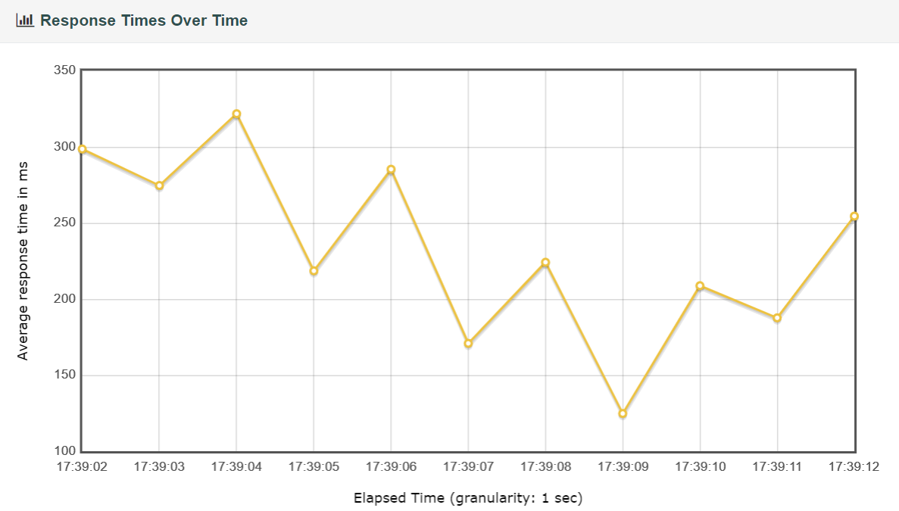
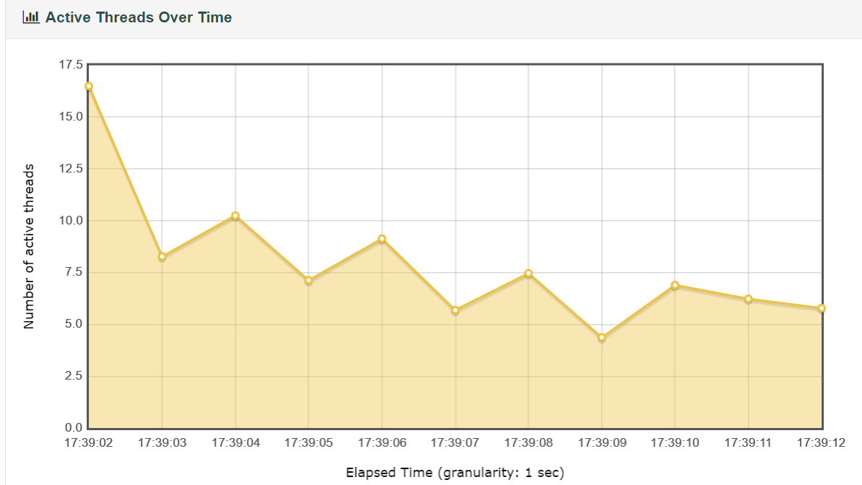
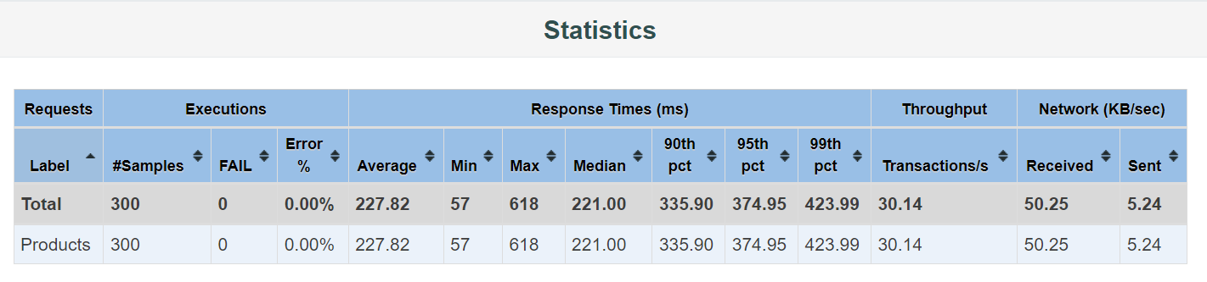
实验结果&分析——线程数阈值
跨模块调用1次——10秒 300个
Notes:
首先我们先来简单回顾一下项目要求。第一步先把二进制信息编码利用opencv编码成一系列的图像，再利用FFMPEG将图像编码成视频，利用手机录制视频，再将手机录制的视频逆过程解码，最终得到输出信息，在这个过程中尽量提高有效传输量。我们小组要研读了李泽政学长的代码后认为该项目的主要难点在于将信息编码成图像以及将图像再转回信息

Slide 10
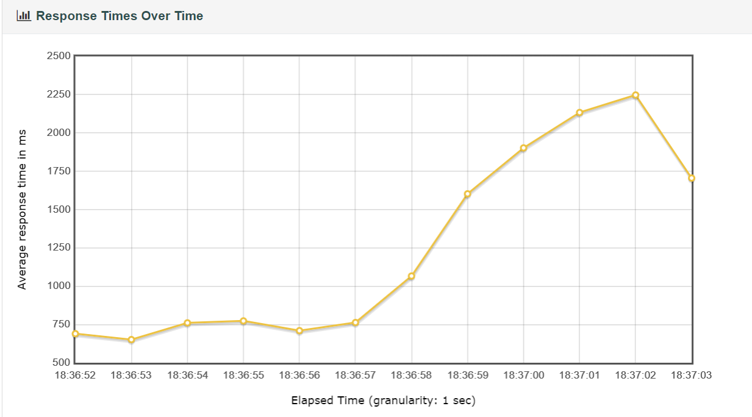
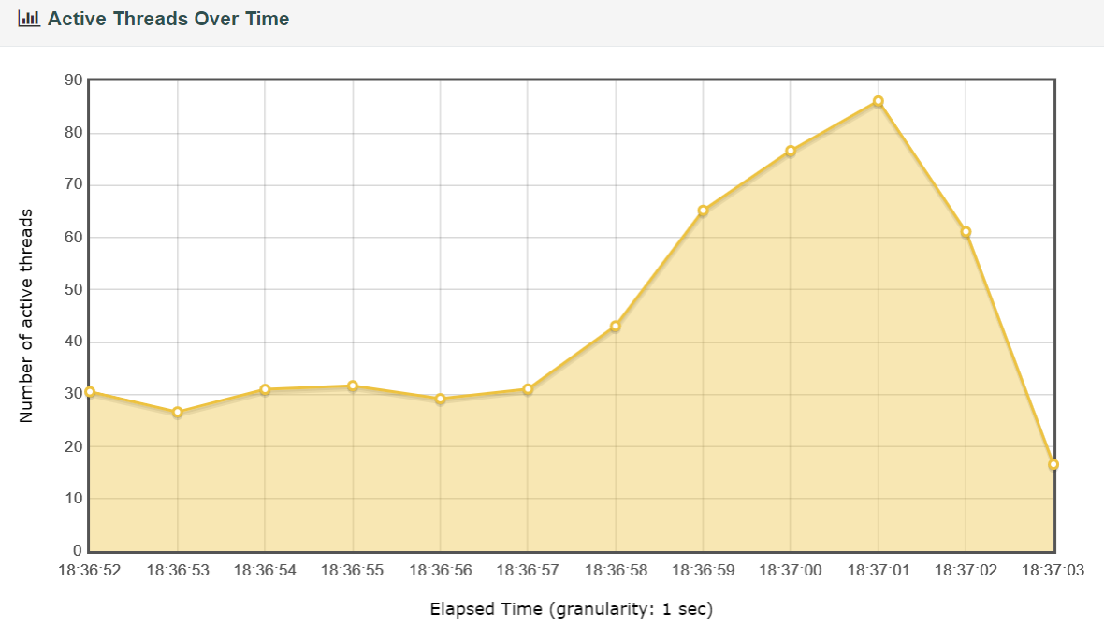
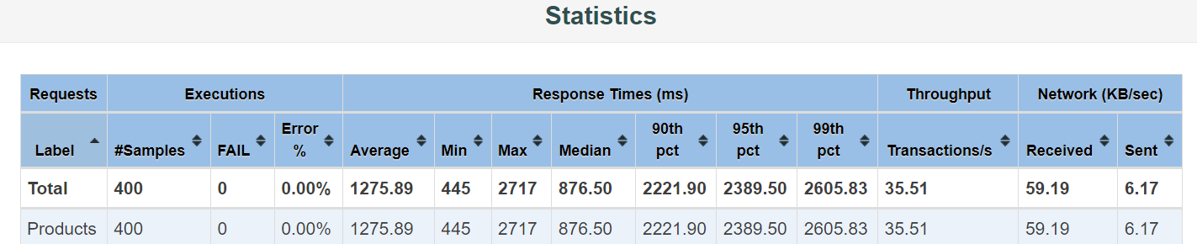
实验结果&分析——线程数阈值
跨模块调用1次——10秒 400个
Notes:
首先我们先来简单回顾一下项目要求。第一步先把二进制信息编码利用opencv编码成一系列的图像，再利用FFMPEG将图像编码成视频，利用手机录制视频，再将手机录制的视频逆过程解码，最终得到输出信息，在这个过程中尽量提高有效传输量。我们小组要研读了李泽政学长的代码后认为该项目的主要难点在于将信息编码成图像以及将图像再转回信息

Slide 11
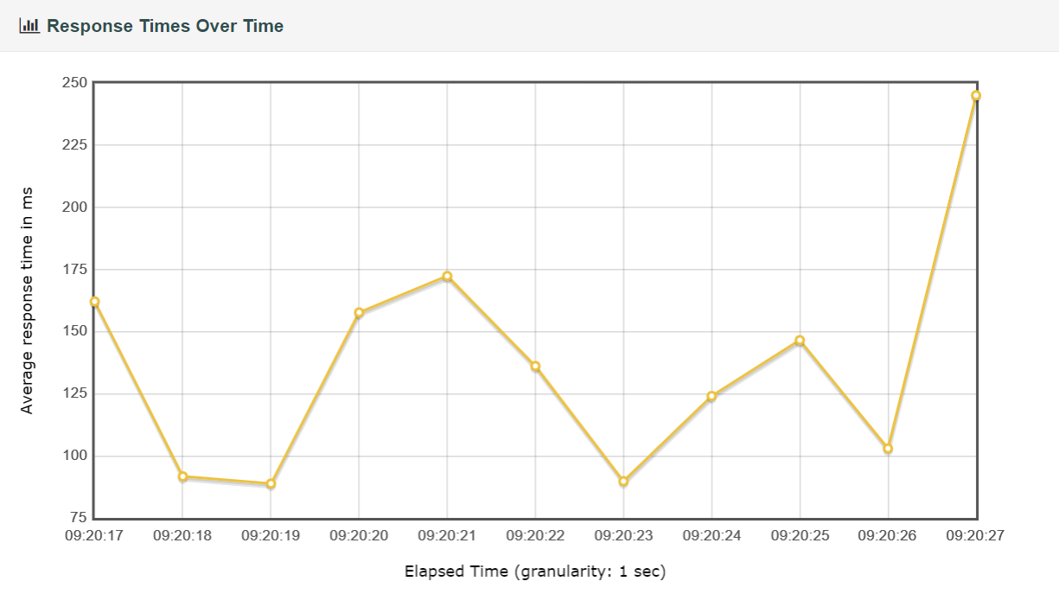
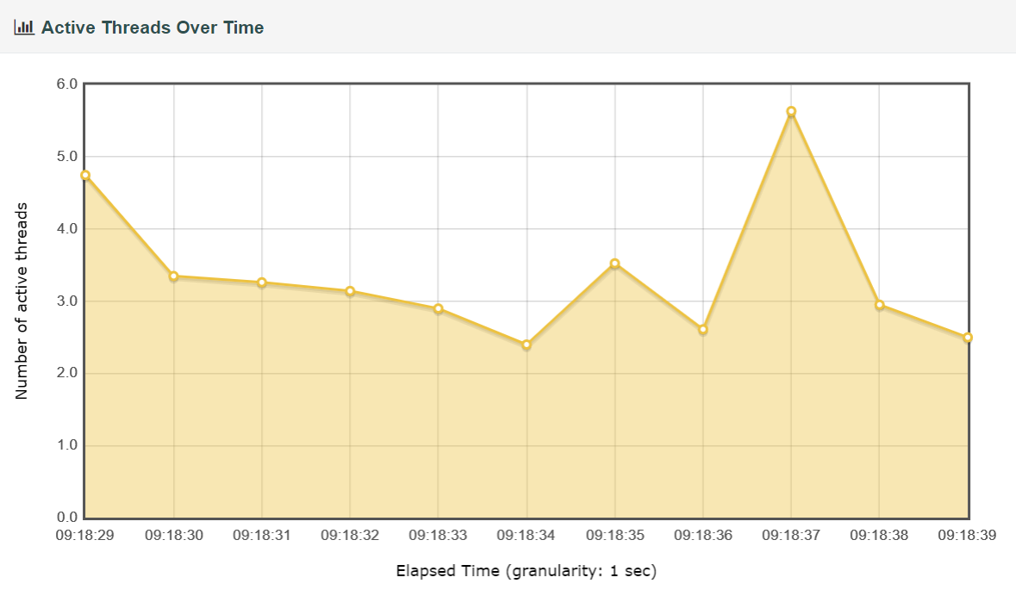
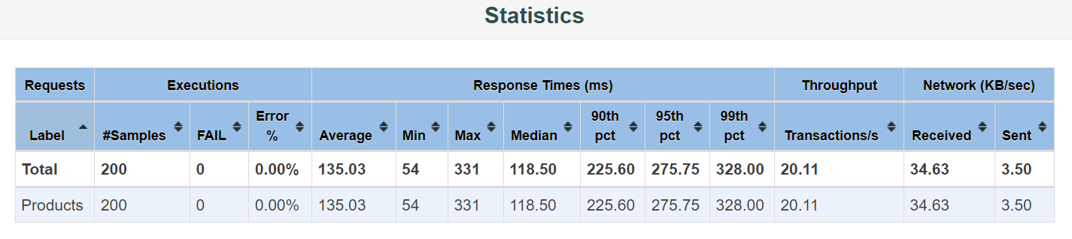
实验结果&分析——线程数阈值
跨模块调用2次——10秒 200个
Notes:
首先我们先来简单回顾一下项目要求。第一步先把二进制信息编码利用opencv编码成一系列的图像，再利用FFMPEG将图像编码成视频，利用手机录制视频，再将手机录制的视频逆过程解码，最终得到输出信息，在这个过程中尽量提高有效传输量。我们小组要研读了李泽政学长的代码后认为该项目的主要难点在于将信息编码成图像以及将图像再转回信息

Slide 12
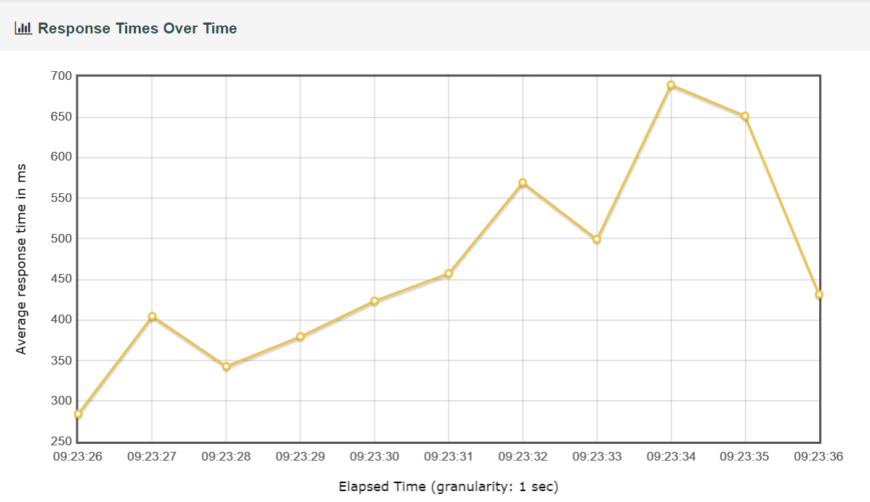
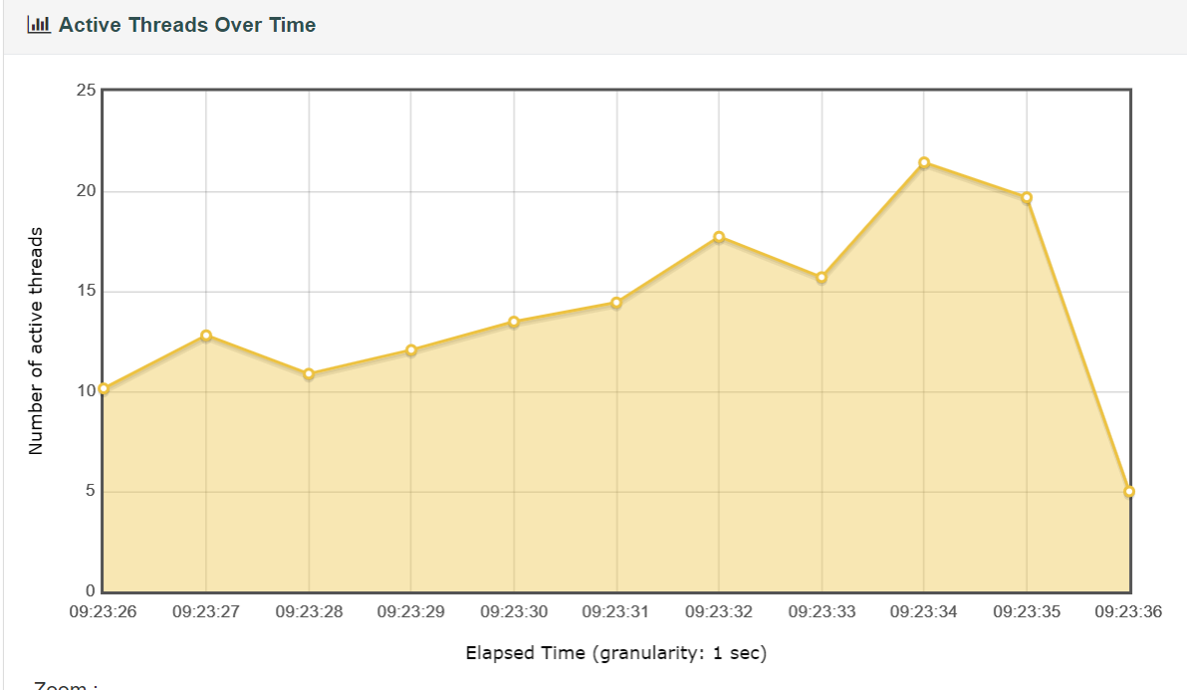
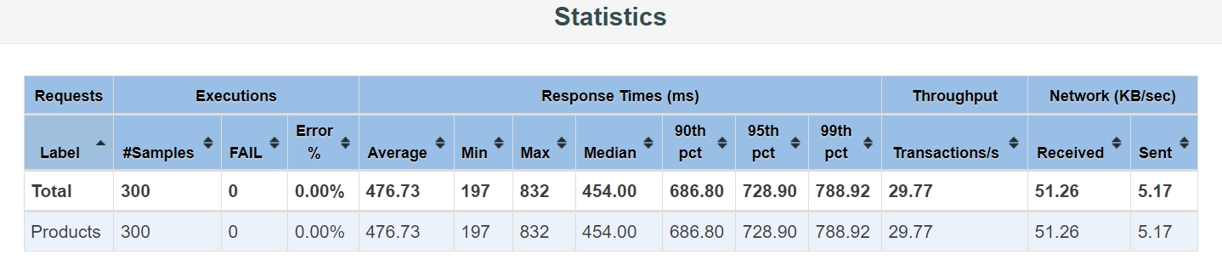
实验结果&分析——线程数阈值
跨模块调用2次——10秒 300个
Notes:
首先我们先来简单回顾一下项目要求。第一步先把二进制信息编码利用opencv编码成一系列的图像，再利用FFMPEG将图像编码成视频，利用手机录制视频，再将手机录制的视频逆过程解码，最终得到输出信息，在这个过程中尽量提高有效传输量。我们小组要研读了李泽政学长的代码后认为该项目的主要难点在于将信息编码成图像以及将图像再转回信息

Slide 13

实验结果&分析——线程数阈值
跨模块调用次数越多，相同情况下能负载的线程数越少，效率越低
Notes:
首先我们先来简单回顾一下项目要求。第一步先把二进制信息编码利用opencv编码成一系列的图像，再利用FFMPEG将图像编码成视频，利用手机录制视频，再将手机录制的视频逆过程解码，最终得到输出信息，在这个过程中尽量提高有效传输量。我们小组要研读了李泽政学长的代码后认为该项目的主要难点在于将信息编码成图像以及将图像再转回信息

Slide 14
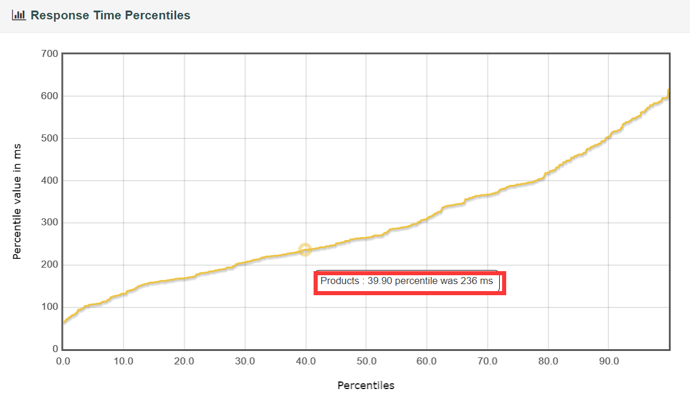
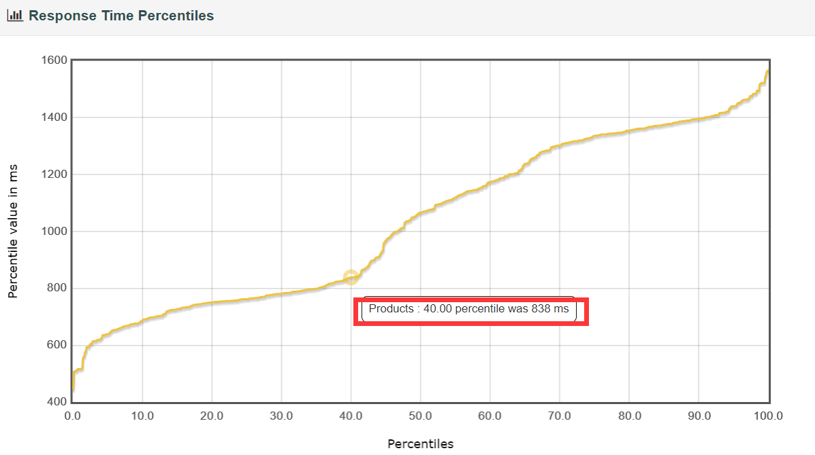
实验结果&分析——中位反应时间
部分原始数据：跨模块0次——10秒400个、500个
Notes:
首先我们先来简单回顾一下项目要求。第一步先把二进制信息编码利用opencv编码成一系列的图像，再利用FFMPEG将图像编码成视频，利用手机录制视频，再将手机录制的视频逆过程解码，最终得到输出信息，在这个过程中尽量提高有效传输量。我们小组要研读了李泽政学长的代码后认为该项目的主要难点在于将信息编码成图像以及将图像再转回信息

Slide 15
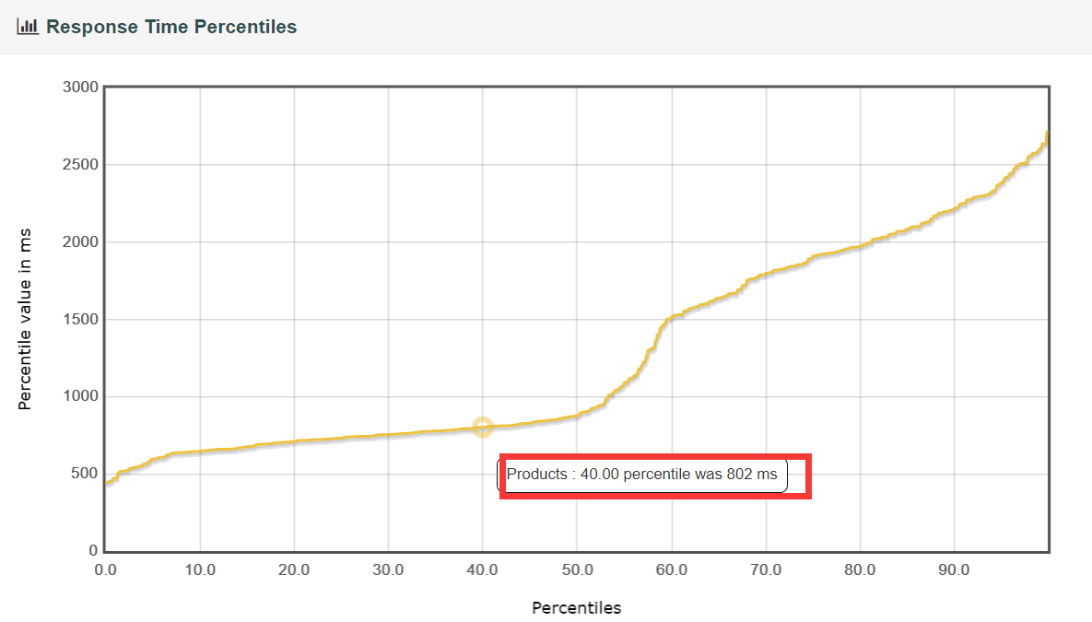
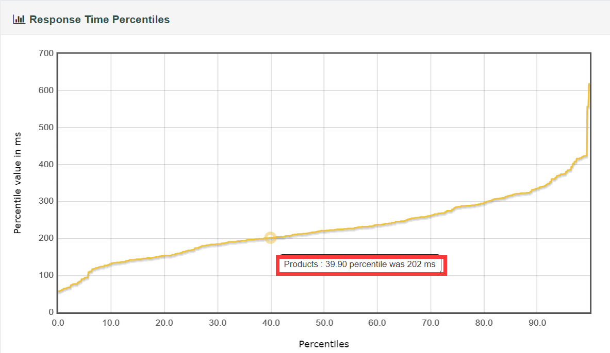
实验结果&分析——中位反应时间
部分原始数据：跨模块1次——10秒300个、400个
Notes:
首先我们先来简单回顾一下项目要求。第一步先把二进制信息编码利用opencv编码成一系列的图像，再利用FFMPEG将图像编码成视频，利用手机录制视频，再将手机录制的视频逆过程解码，最终得到输出信息，在这个过程中尽量提高有效传输量。我们小组要研读了李泽政学长的代码后认为该项目的主要难点在于将信息编码成图像以及将图像再转回信息

Slide 16
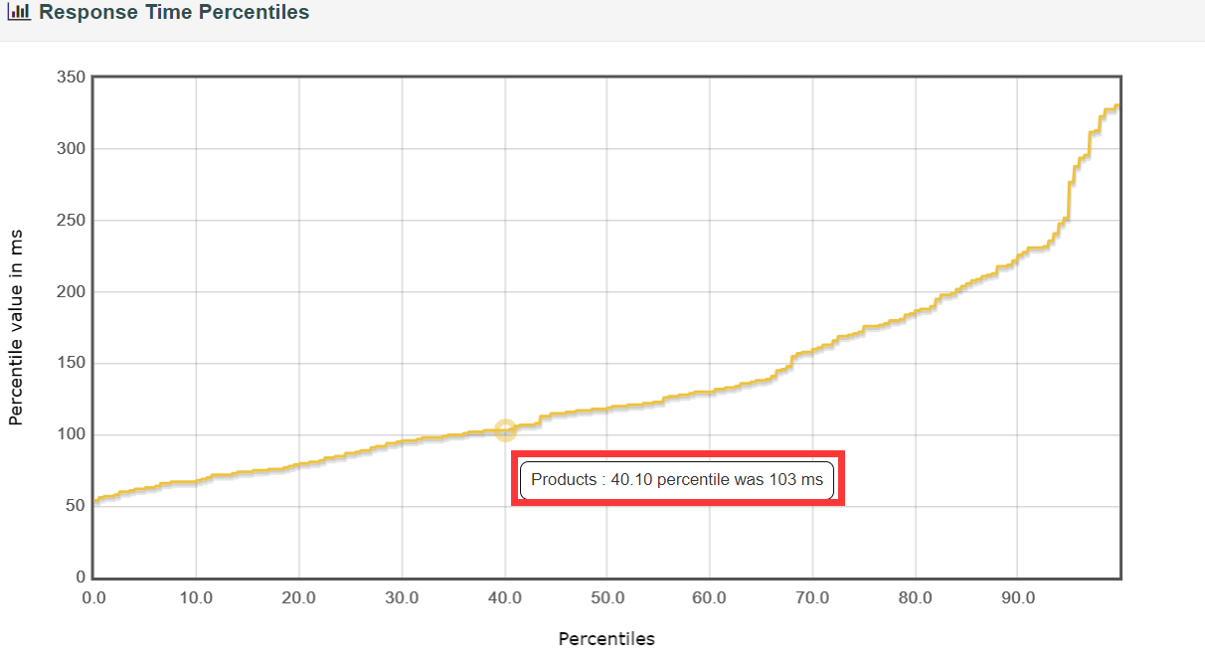
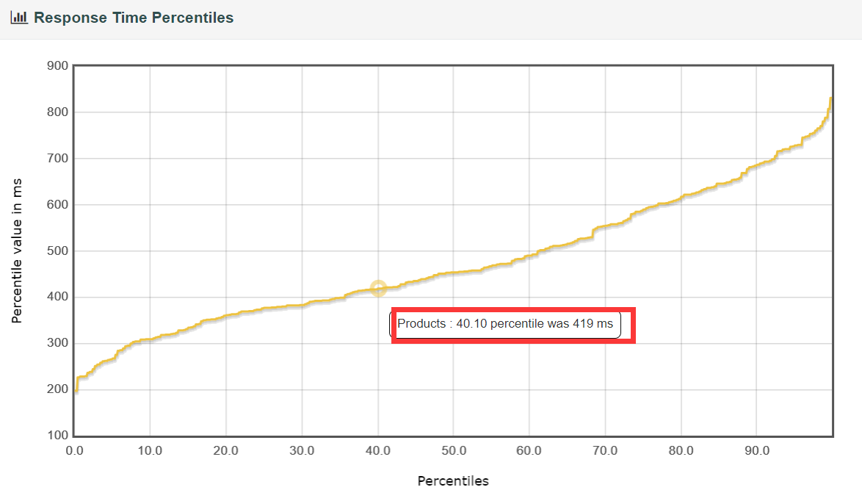
实验结果&分析——中位反应时间
部分原始数据：跨模块2次——10秒200个、300个
Notes:
首先我们先来简单回顾一下项目要求。第一步先把二进制信息编码利用opencv编码成一系列的图像，再利用FFMPEG将图像编码成视频，利用手机录制视频，再将手机录制的视频逆过程解码，最终得到输出信息，在这个过程中尽量提高有效传输量。我们小组要研读了李泽政学长的代码后认为该项目的主要难点在于将信息编码成图像以及将图像再转回信息

Slide 17
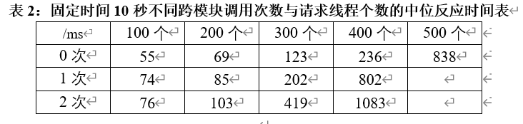
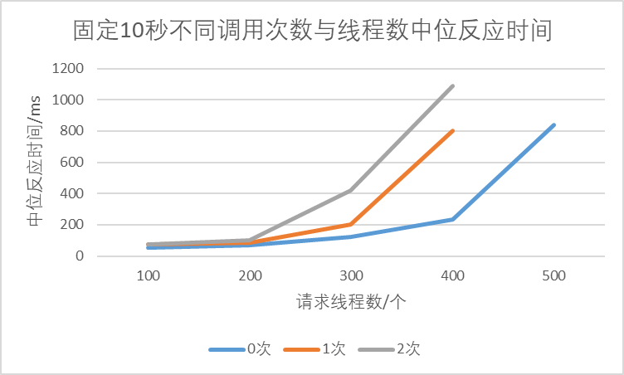
实验结果&分析——中位反应时间
在固定时间10秒下，不同跨模块调用次数下的中位反应时间均会随着请求线程数的增加而增加。并且，在相同时间和线程数下，跨模块调用的次数越多，中位反应时间越大。
Notes:
首先我们先来简单回顾一下项目要求。第一步先把二进制信息编码利用opencv编码成一系列的图像，再利用FFMPEG将图像编码成视频，利用手机录制视频，再将手机录制的视频逆过程解码，最终得到输出信息，在这个过程中尽量提高有效传输量。我们小组要研读了李泽政学长的代码后认为该项目的主要难点在于将信息编码成图像以及将图像再转回信息

Slide 18
实验结论
通过以上实验过程可以看出，跨模块调用对于服务的性能有影响，且跨模块调用次数越多，服务处理请求的效率越低。
单体应用不存在跨模块调用，而微服务应用会产生跨模块调用，因此在其他条件相同时，单体应用会比微服务应用效率更高。
Notes:
首先我们先来简单回顾一下项目要求。第一步先把二进制信息编码利用opencv编码成一系列的图像，再利用FFMPEG将图像编码成视频，利用手机录制视频，再将手机录制的视频逆过程解码，最终得到输出信息，在这个过程中尽量提高有效传输量。我们小组要研读了李泽政学长的代码后认为该项目的主要难点在于将信息编码成图像以及将图像再转回信息

Slide 19
Thank you
JavaEE平台技术

